Slide 1
Системный анализ процессов химической технологии
Лекция 3
Интеллектуальные системы в химической технологии. Модели знаний
Иванчина Эмилия Дмитриевна
д.т.н., профессор ОХИ ИШПР

Slide 2
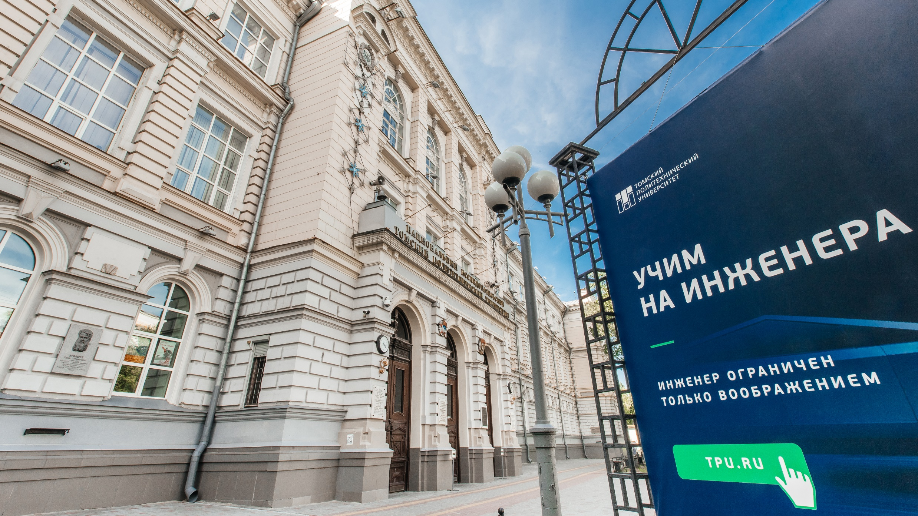

План лекции
2
Логическая модель;
Фреймовая модель;
Семантическая модель;
Продукционная модель.

Slide 3
Логическая модель
Отображает знания в виде совокупности фактов, утверждений и суждений.
Составляется в виде формул, которые решаются на предмет истинности или ложности суждения.
А={колонна ректификации разделяет жидкости, имеющие различную летучесть};
В={смесь является азеотропной};
А+В={истина} иначе {ложь};

Slide 4
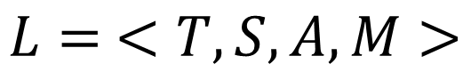
Логическая модель
$$L= <T, S, A, M>$$
где L – логическая модель;
Т – множество базовых элементов;
S – множество семантических и синтаксических правил, которые позволяют строить из базовых элементов Т правильные синтаксические выражения или формулы;
А – множество аксиом или утверждений, не подлежащие опровержению;
М – множество семантических правил или правил вывода, позволяющих расширить список аксиом новыми правилами и формулами, которые после этого также становятся неопровержимыми истинами или аксиомами.

Slide 5
Логическая модель
Высказывания могут быть истинными и ложными. Например, такое высказывание, как «колонна ректификации разделяет жидкости, имеющие различную летучесть» всегда является истиной для азеотропных смесей.
Каждое простое высказывание в логической модели можно записать в символической форме. Например, А="насос увеличивает давление в системе" или В="теплообменники используются для изменения температуры потоков".
В данном примере А и В являются компонентами логической модели и представляют собой истинные высказывания.
При составлении логической модели используются специальные логические знаки, отношения. При составлении логической модели используются и различные элементы математической логики. Отрасль знаний, которая содержит эти элементы, называется булевой алгеброй.
Эти операции проводятся для записи в символьной форме сложных выражений и получили название исчисления предикатов. Это первый язык, который был использован для формального описания предметной области. Этот язык непосредственно связан с какой-то прикладной задачей. При этом предикат рассматривают как функцию, заданную на объекте. Объектом может быть аппарат, промышленная установка или производство.

Slide 6
Фреймовая модель
Представляет собой оболочку для описания класса событий.
Является четко структурированной.
Может быть составлена для поиска причины отклонения режима работы ХТС.
Фрейм
(отклонение)
Слот
(признак причины)
Слот
(рекомендации)
Фрейм – это смысловое описание ситуации.
Слот – это элемент фрейма.

Slide 7
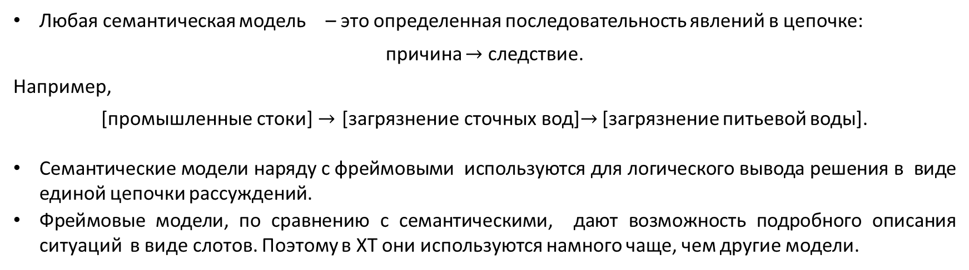
Семантическая модель
Представляет знания в виде сетевой структуры (дерево решений).
Ствол дерева – это проблема, которую нужно решить.
Ветви дерева – это возможные варианты решения проблемы.
Причина
Следствие
Любая семантическая модель – это определенная последовательность явлений в цепочке:
причина $→$ следствие.
Например,
[промышленные стоки] $→$ [загрязнение сточных вод]$→$ [загрязнение питьевой воды].
Семантические модели наряду с фреймовыми используются для логического вывода решения в виде единой цепочки рассуждений.
Фреймовые модели, по сравнению с семантическими, дают возможность подробного описания ситуаций в виде слотов. Поэтому в ХТ они используются намного чаще, чем другие модели.

Slide 8
Продукционная модель
Схожа с фреймовыми моделями.
Решение проблемы осуществляется на основе условного оператора.
Если выполняется <условие>, то соответствующее <заключение>
Продукционные модели часто используют в системах управления.
Компьютерные программы, построенные на основе продукционной модели, позволяют осуществить диагностику отклонений и выбрать определённую последовательность действий.
В продукционной модели условия связываются между собой определенными логическими знаками.
Например,
если <концентрация вещества А менее 30 %> или <концентрация вещества В более 10%>, то <режим работы установки в интервале температур T = (T1, T2)>.
В данном примере в зависимости от состава перерабатываемого сырья планируется температурный интервал работы установки. Численные значения температуры Т можно определить с использованием математической модели.

Slide 9



КОНТАКТНАЯ ИНФОРМАЦИЯ
ЧУЗЛОВ ВЯЧЕСЛАВ АЛЕКСЕЕВИЧ
к.т.н., доцент ОХИ ИШПР
Учебный корпус №2, ауд. 136
+7-962-782-66-15
chuva@tpu.ru

